Slide 1
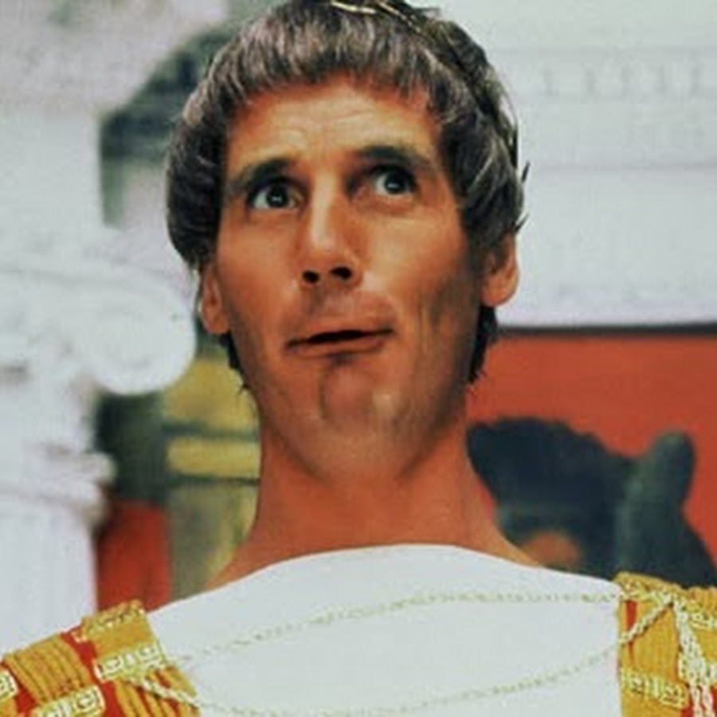
Római szám átváltás
D&D csapat : Görcsös Dániel, Kovács dávid

Slide 2
Alapötlet
Egy olyan programot fogunk megírni, amely a bevitt arab számból római számot készít.
PHP segítségével valósítjuk meg

Slide 3
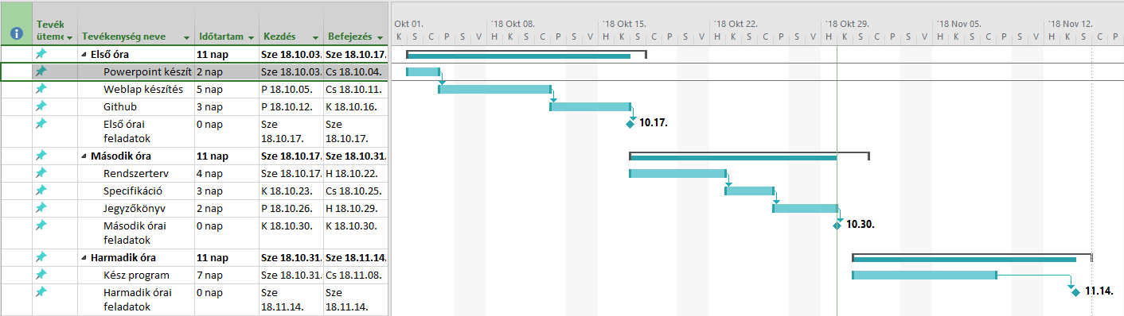
Microsoft project

Slide 4
Linkek
GitHub : https://github.com/kovacsdavid/lomai-szamok

Slide 5
Köszönjük a figyelmet

